Slide 5
17 мың үйірме
Жас эколог
Спорттық үйірме
Би
Қолөнер

Slide 6
«БІЛІМГЕ ҰМТЫЛУ,ЕҢБЕКСҮЙГІШТІК ЖӘНЕ ОТАНШЫЛДЫҚ»
тақырыбындағы бірыңғай сынып сағаттары өткізілді.

Slide 7
«МЕКТЕП ПАРЛАМЕНТІ» «АДАЛ ҰРПАҚ» «БАЛА ӨКІЛДІГІ» ПРЕЗИДЕНТТЕРІ мен «ЖАС ҰЛАН» ұйымының ҰЛАНБАСЫН сайлау рәсімі.

Slide 8
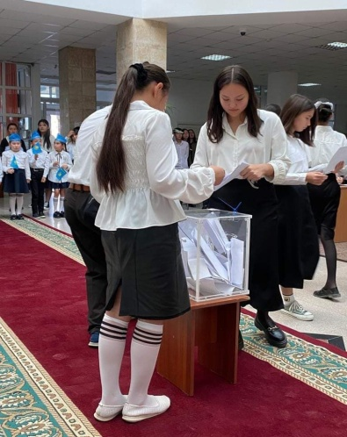
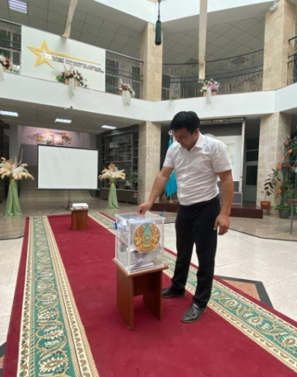
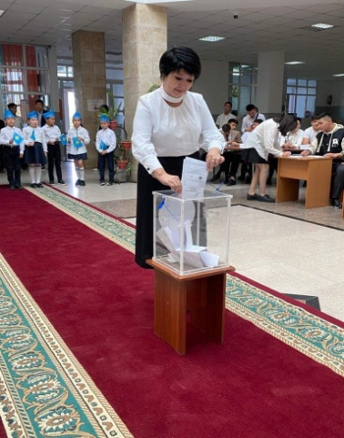
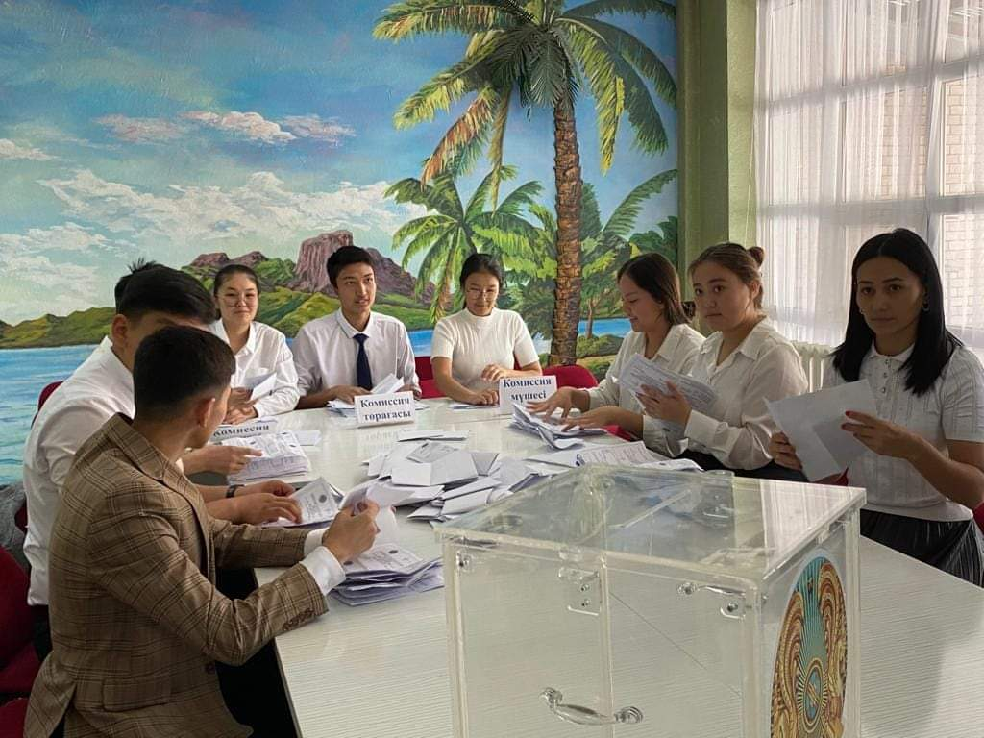
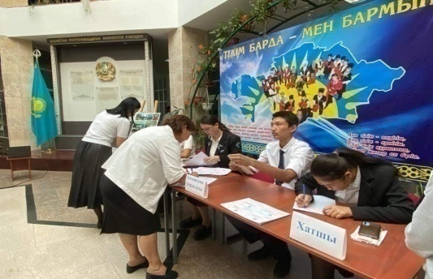
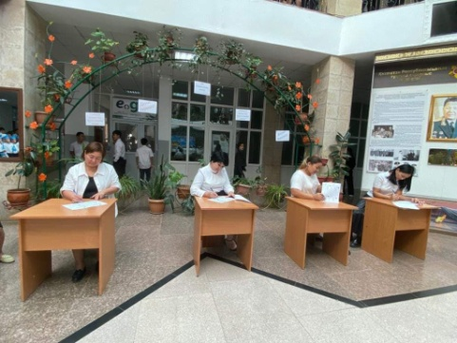
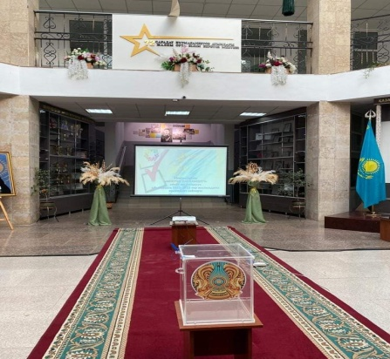
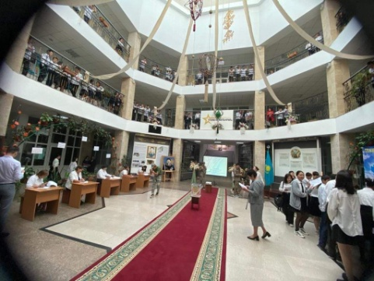
«МЕКТЕП ПАРЛАМЕНТІ»
«АДАЛ ҰРПАҚ» «БАЛА ӨКІЛДІГІ»
ПРЕЗИДЕНТТЕРІ мен «ЖАС ҰЛАН» ұйымының ҰЛАНБАСЫН сайлау рәсімі.

Slide 9
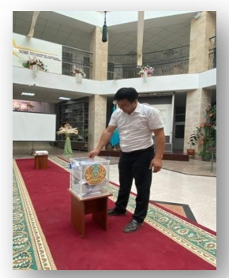
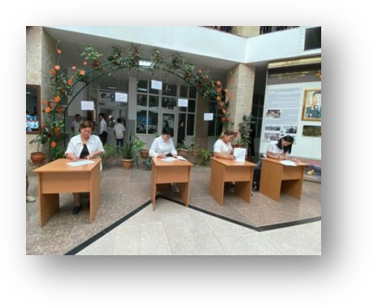
«МЕКТЕП ПАРЛАМЕНТІ»
«АДАЛ ҰРПАҚ» «БАЛА ӨКІЛДІГІ»
ПРЕЗИДЕНТТЕРІ мен «ЖАС ҰЛАН» ұйымының ҰЛАНБАСЫН сайлау рәсімі.

Slide 10
БАЛА ӨКІЛДІГІ

Slide 11
«МЕКТЕП ПАРЛАМЕНТІ» «АДАЛ ҰРПАҚ» «БАЛА ӨКІЛДІГІ»
ПРЕЗИДЕНТТЕРІ мен «ЖАС ҰЛАН» ұйымының
ҰЛАНБАСЫН ұлықтау рәсімі.

Slide 12
ҰСТАЗ БАҚЫТЫ-ШӘКІРТ ҚҰРМЕТІ

Slide 16
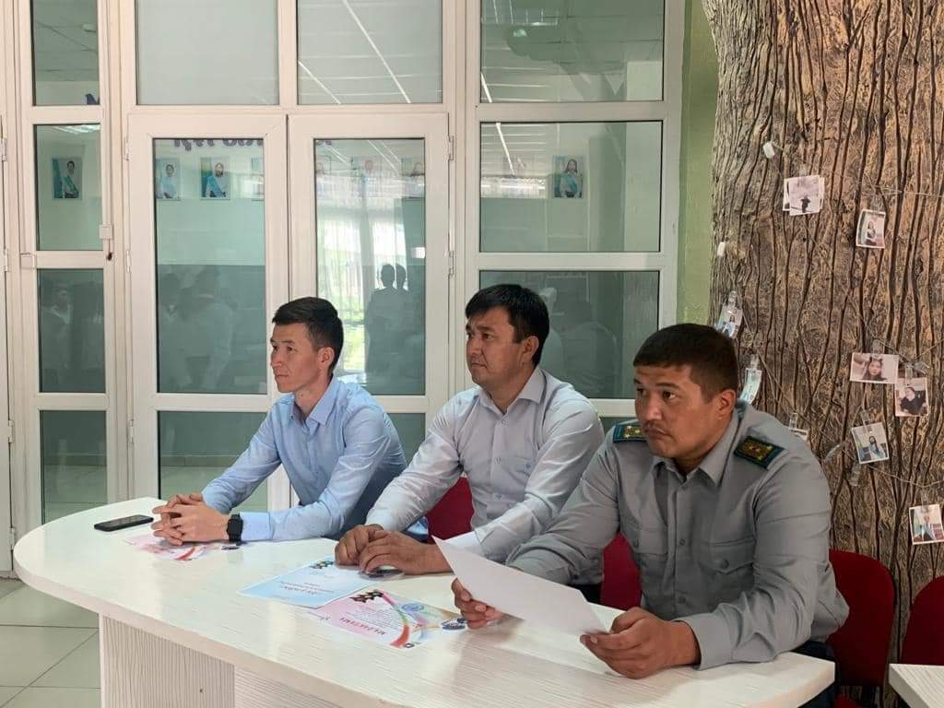
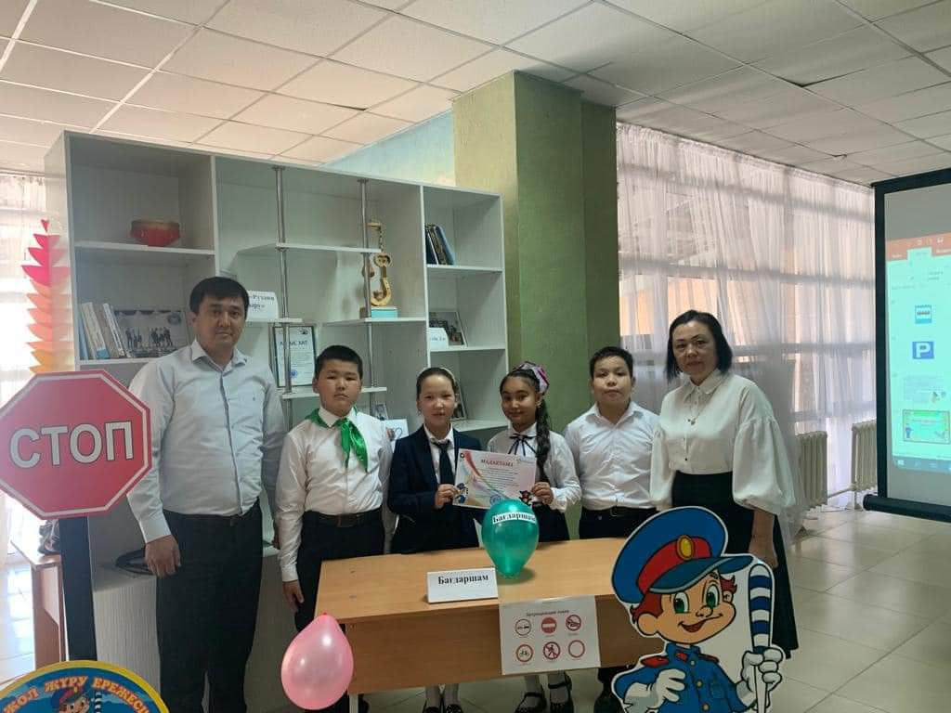
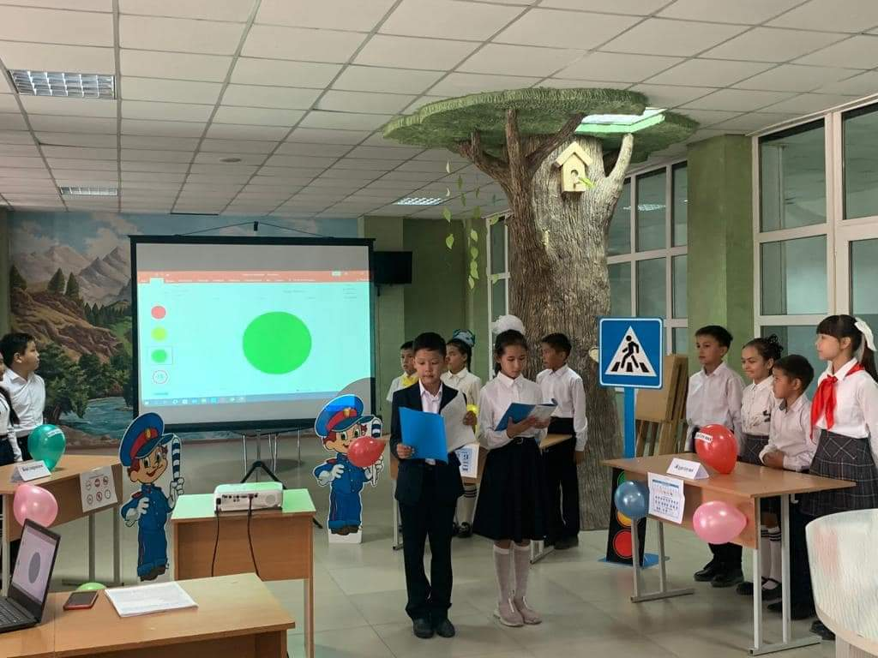
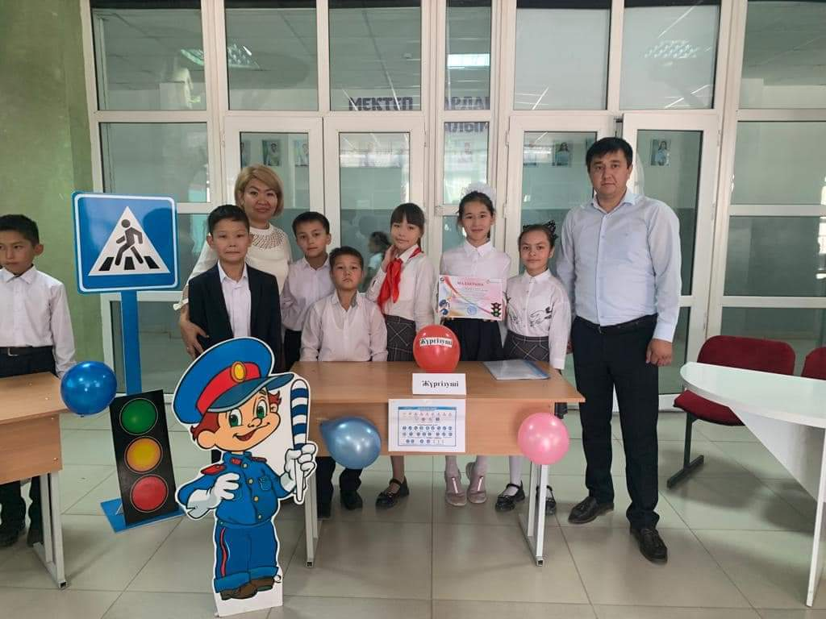
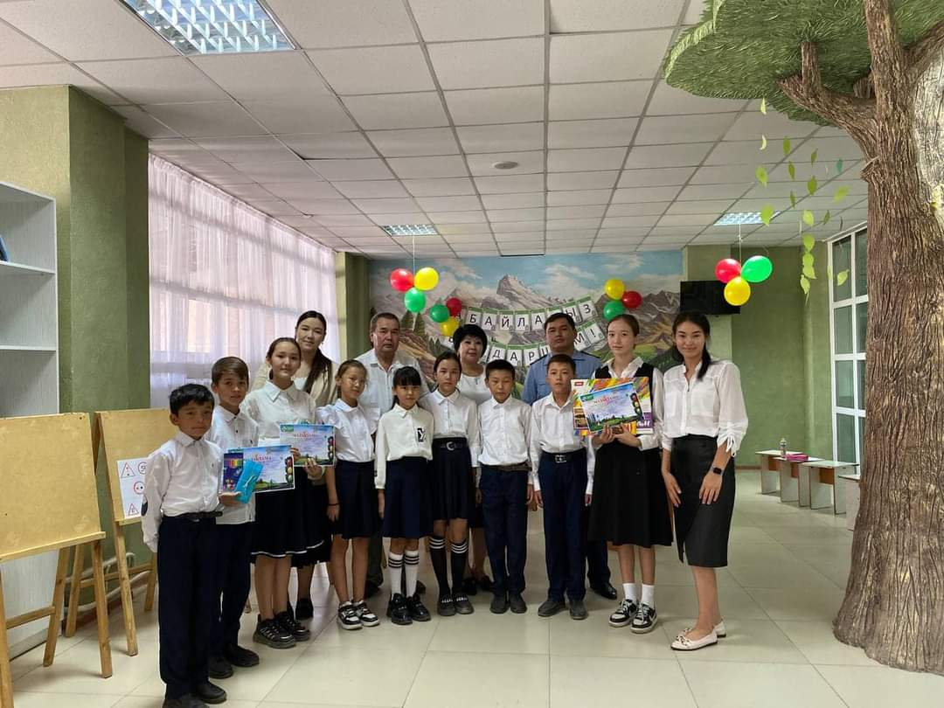
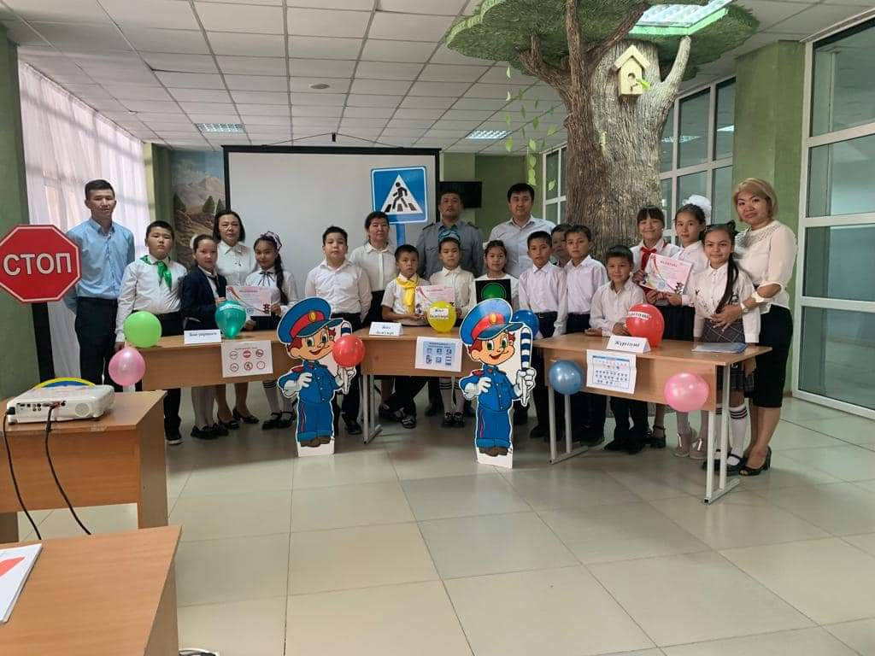
«АБАЙЛАҢЫЗ БАЛАЛАР» атты акция аясында 5 - сыныптар арасында
өткізілген «ЕҢ ҮЗДІК БІЛГІР» интелектуалды ойыны.

Slide 17
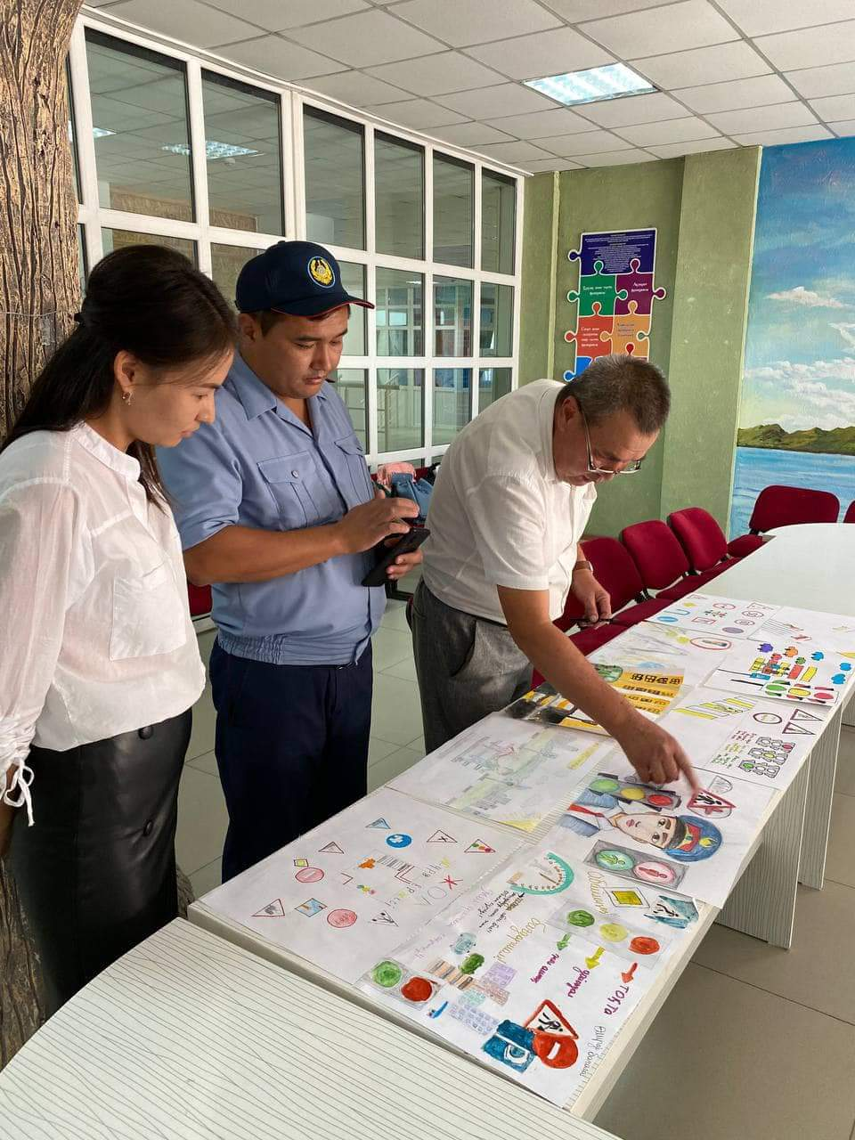
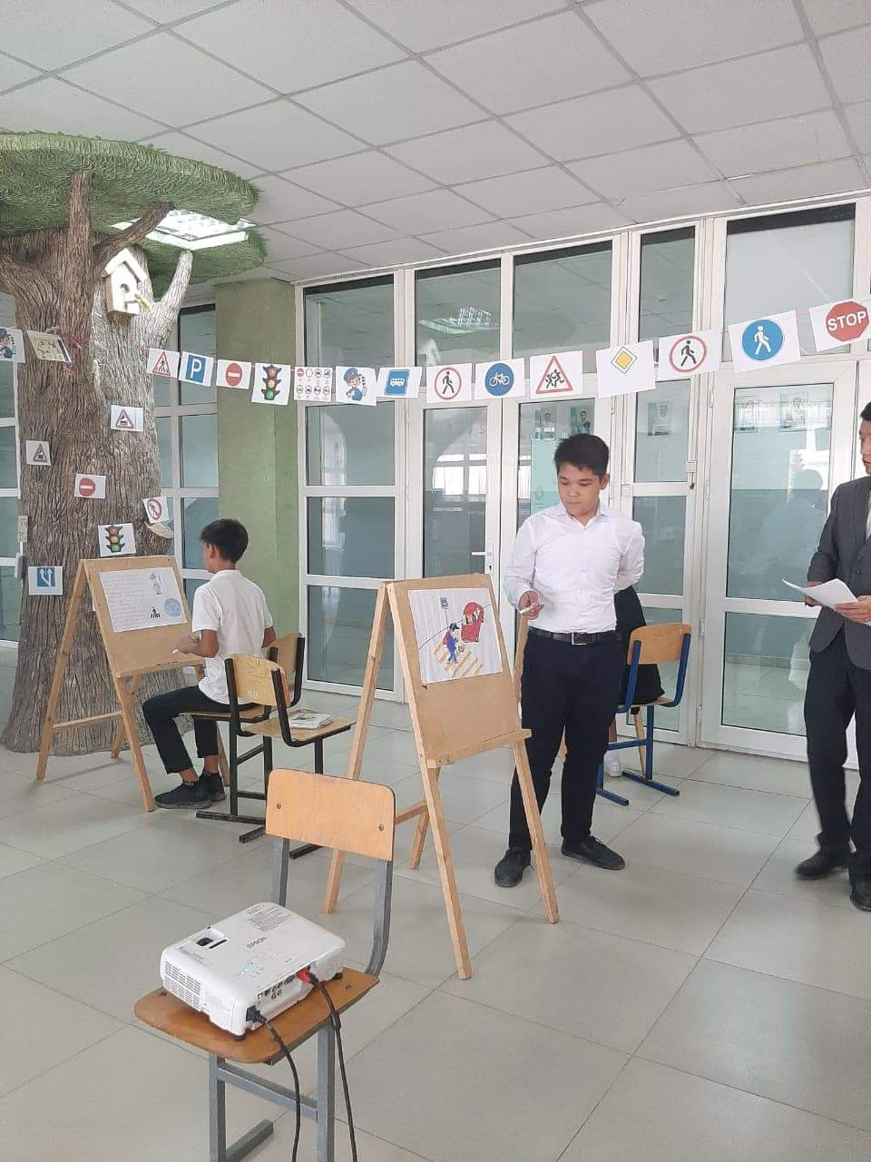
«Абайлаңыз балалар» атты акция
аясында 6-сыныптар арасында
«АБАЙЛАҢЫЗ,БАҒДАРШАМ!»
тақырыбында сурет байқауы өтті.

Slide 18
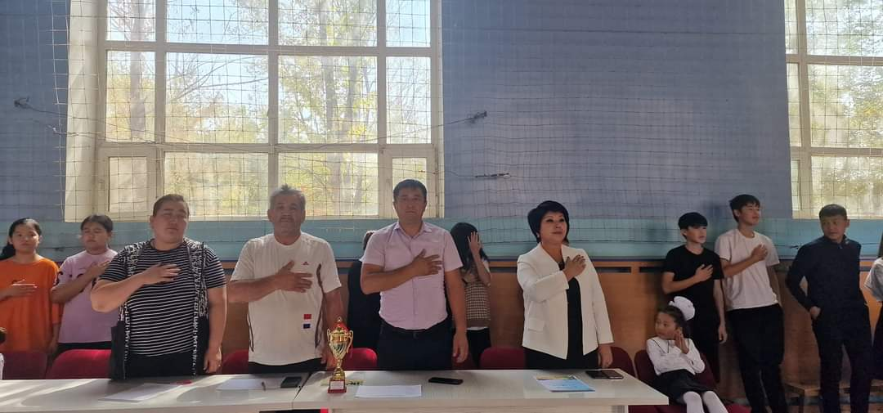
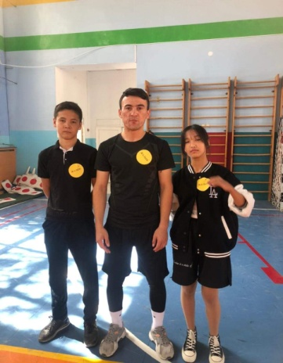
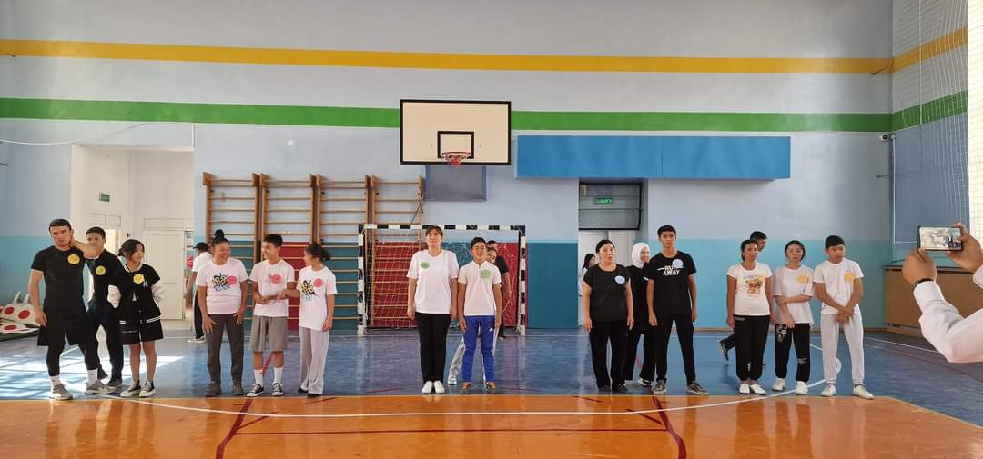
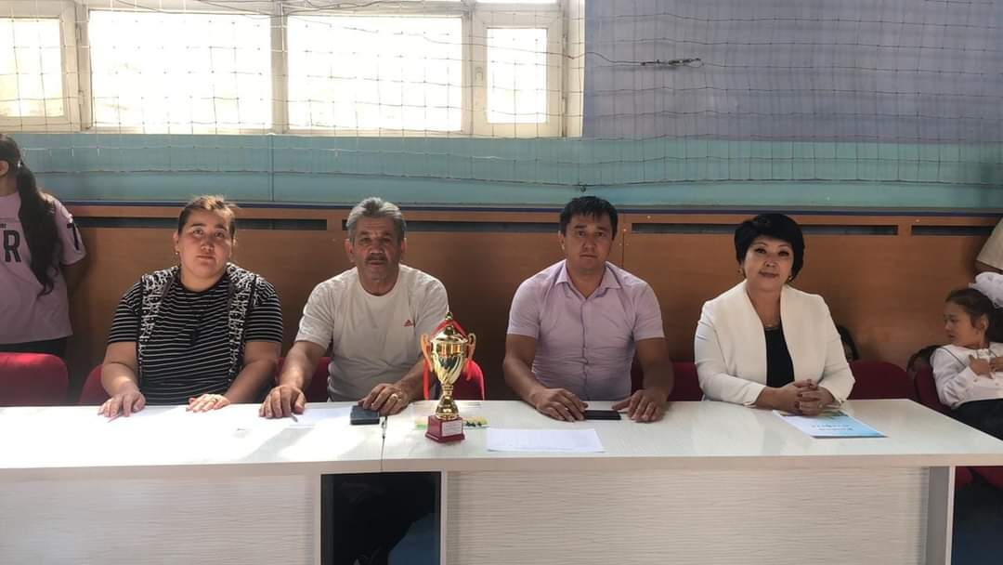
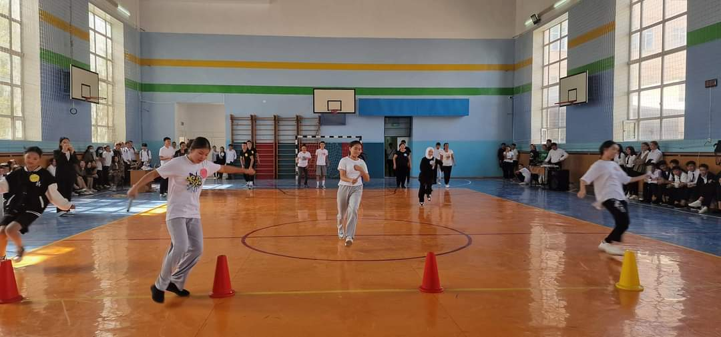
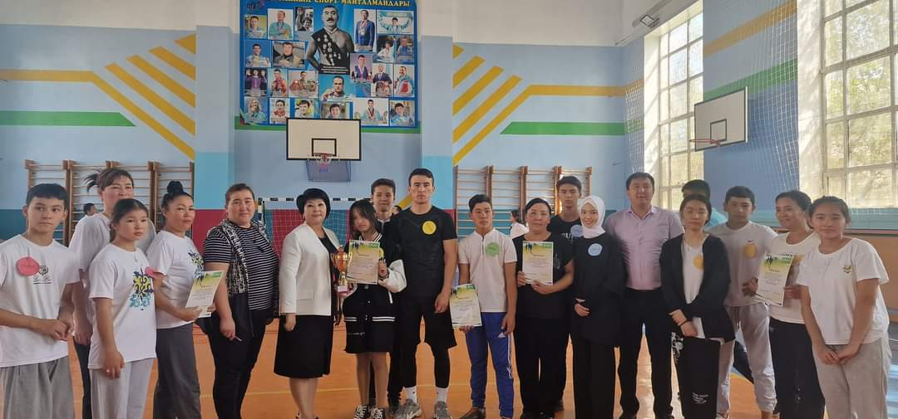
«АБАЙЛАҢЫЗ БАЛАЛАР» АКЦИЯСЫ барысында
9-сыныптар арасында «КӨҢІЛДІ ЭСТАФЕТА»
спорттық жарысы өткізілді.

Slide 19
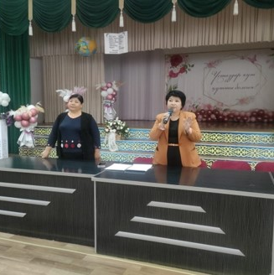
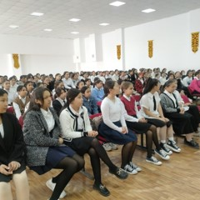
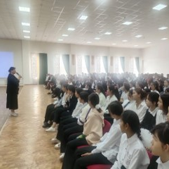
ҚЫЗДАР ЖИНАЛЫСЫ

Slide 20
ҰЛДАР ЖИНАЛЫСЫ

Slide 21
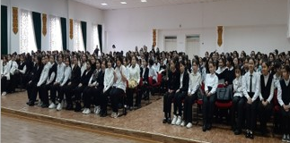
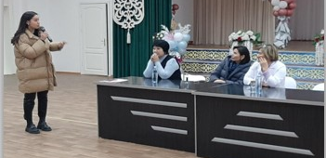
«ЕРТЕ ЖҮКТІЛІКТІҢ АЛДЫН-АЛУ»
8-11 СЫНЫП ҚЫЗДАРЫМЕН ЖИНАЛЫС

Slide 22
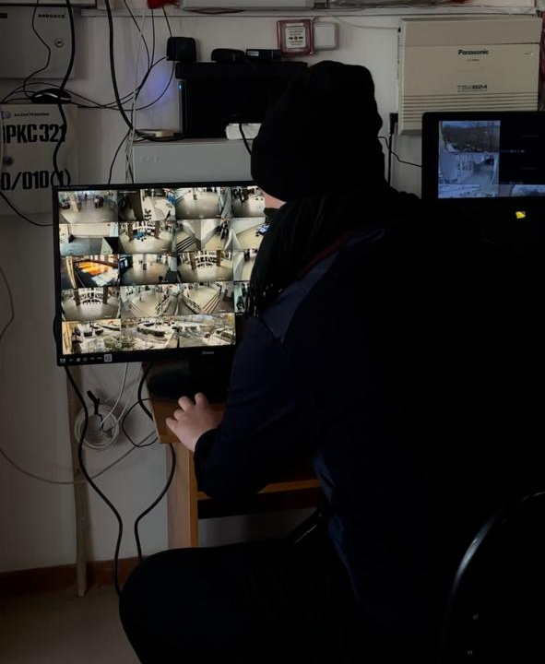
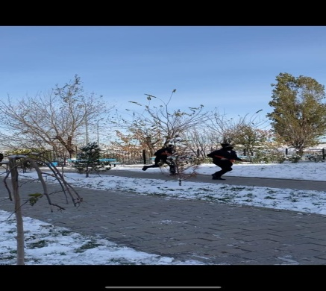
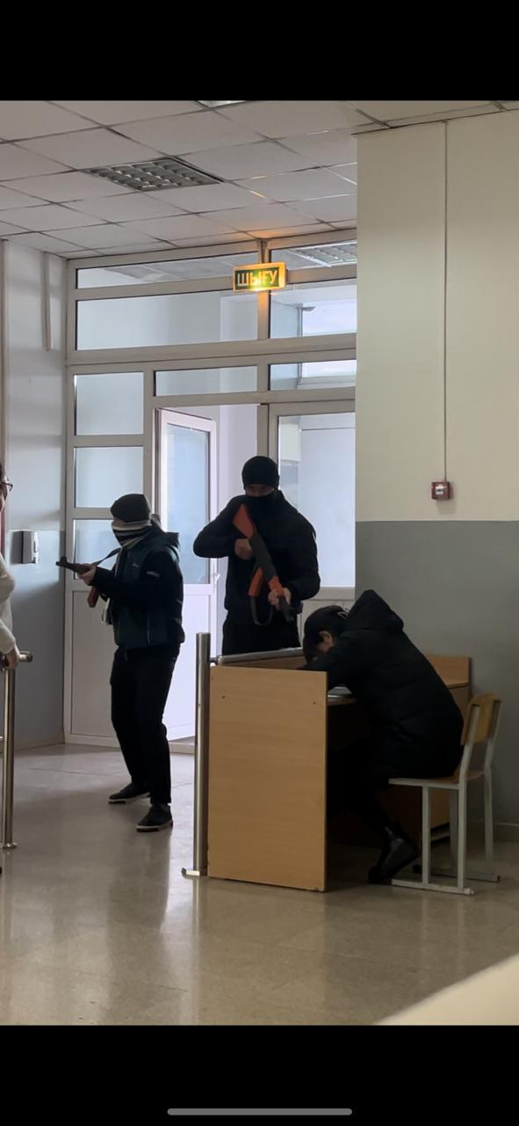
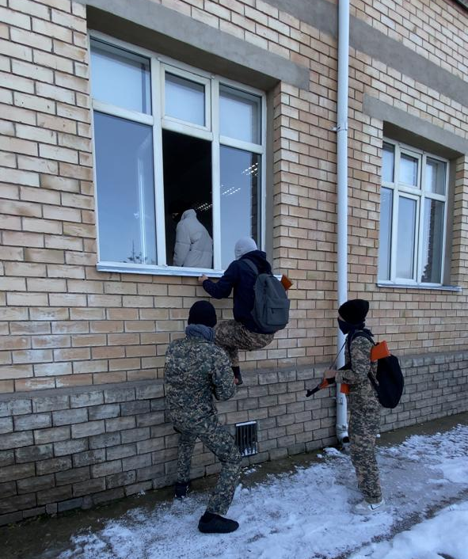
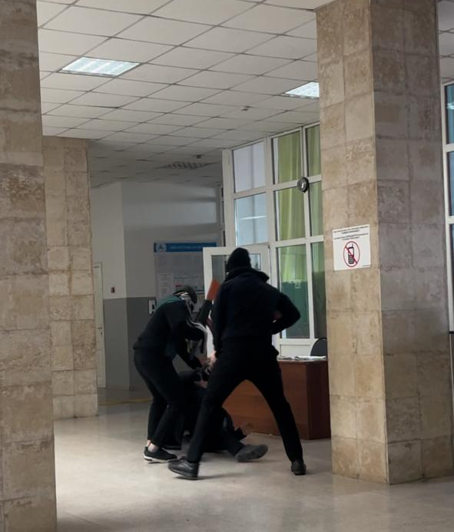
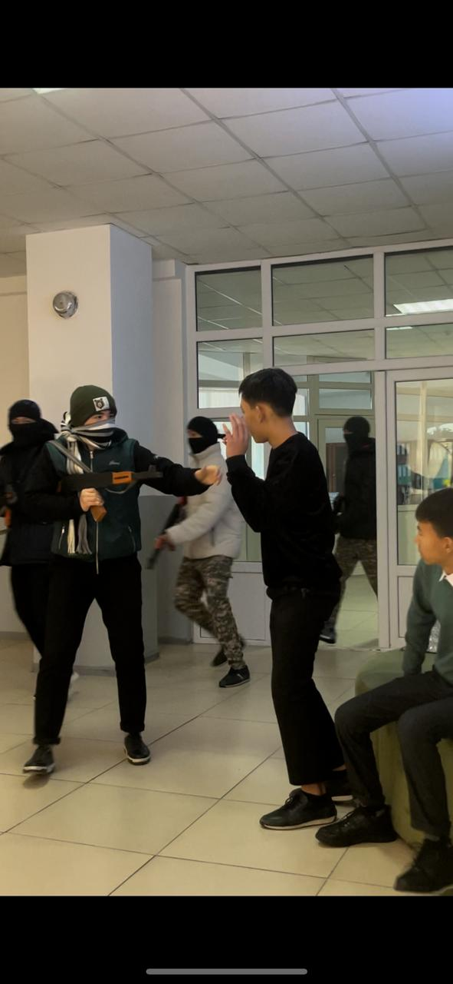
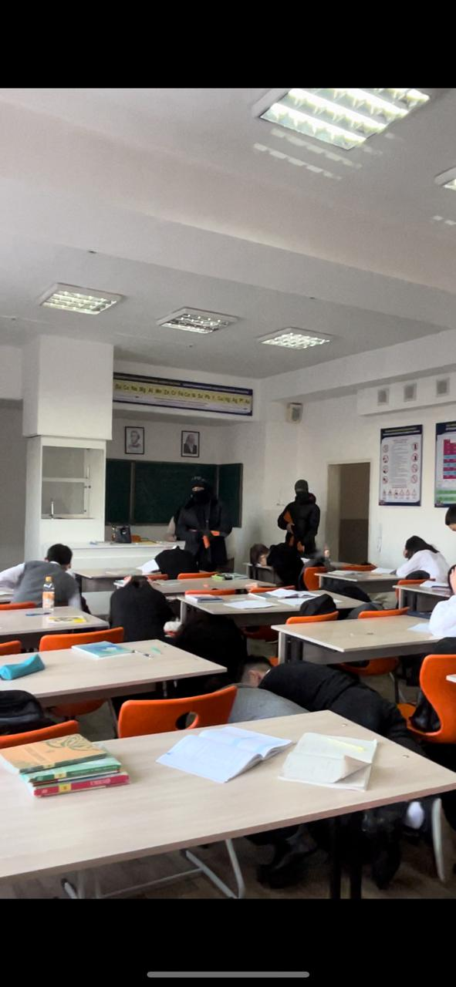
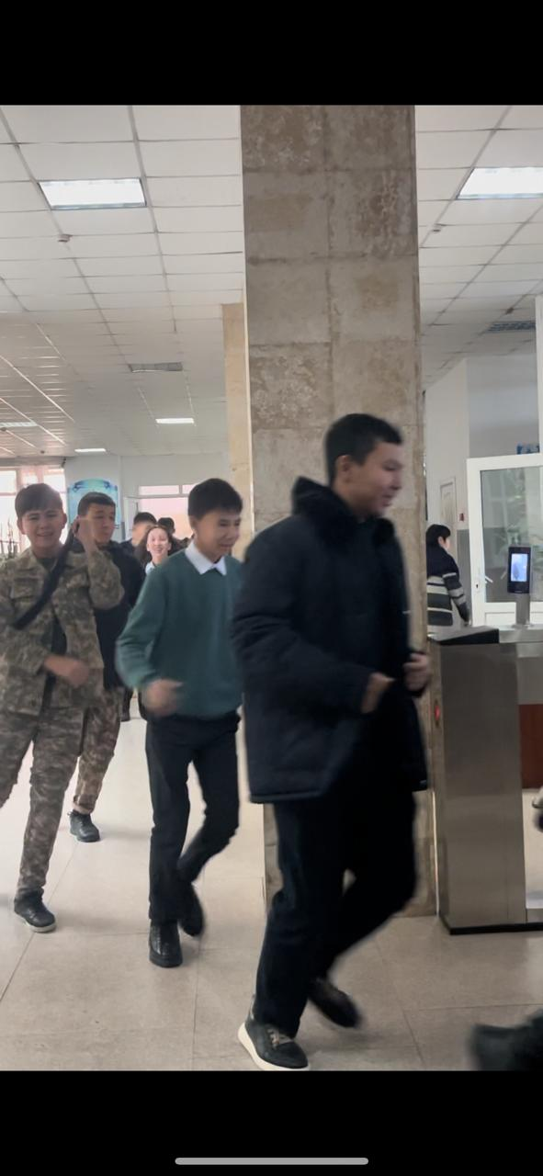
ТЕРРОРИЗМ ЖӘНЕ ДІНИ ЭКСТРЕМИЗМНІҢ
АЛДЫН-АЛУ ОҚУ-ЖАТТЫҒУ ЖҰМЫСТАРЫ

Slide 23
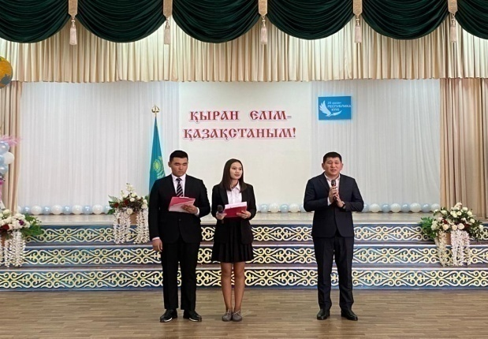
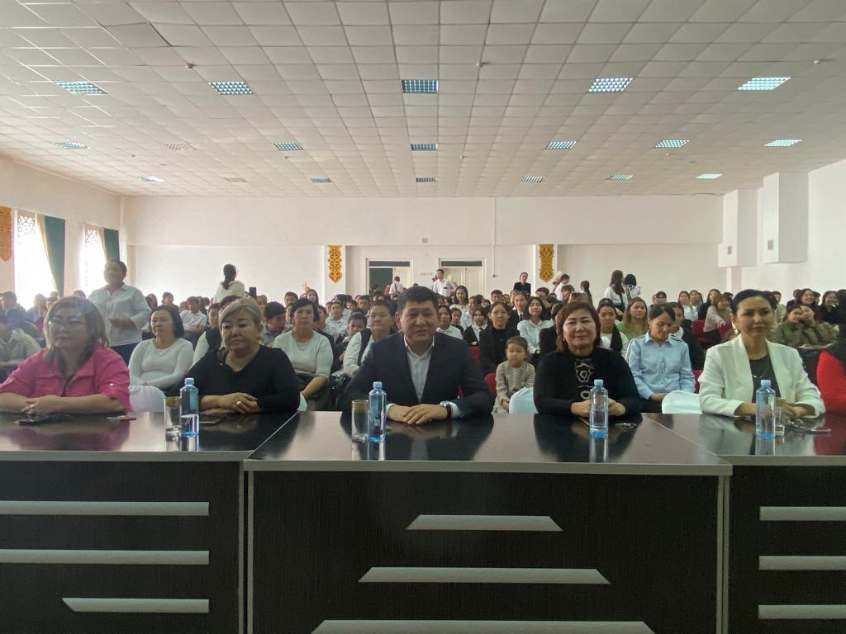
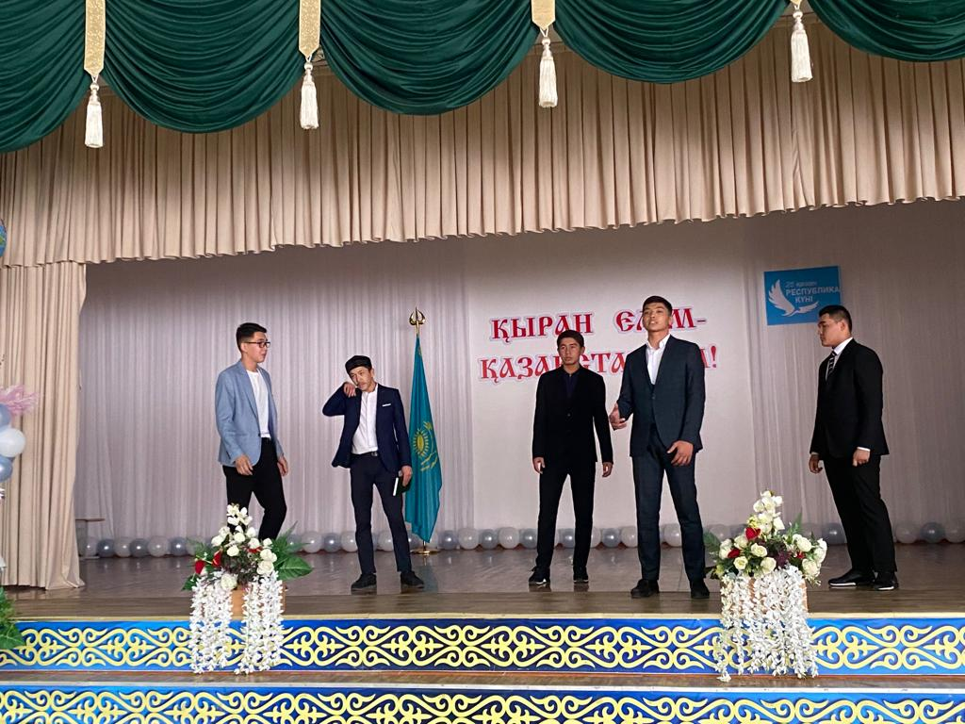
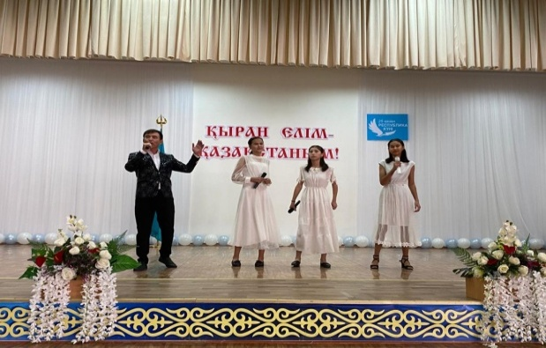
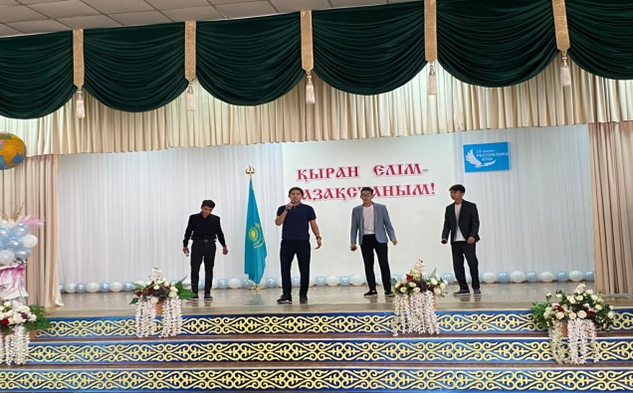
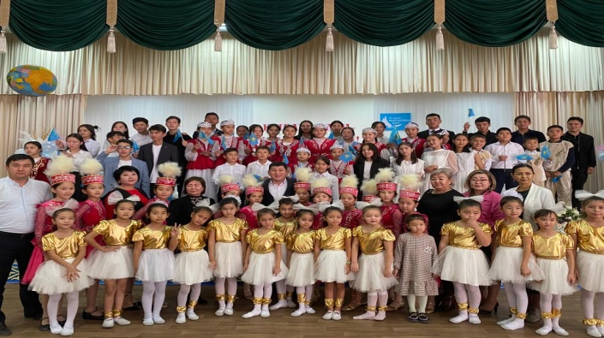
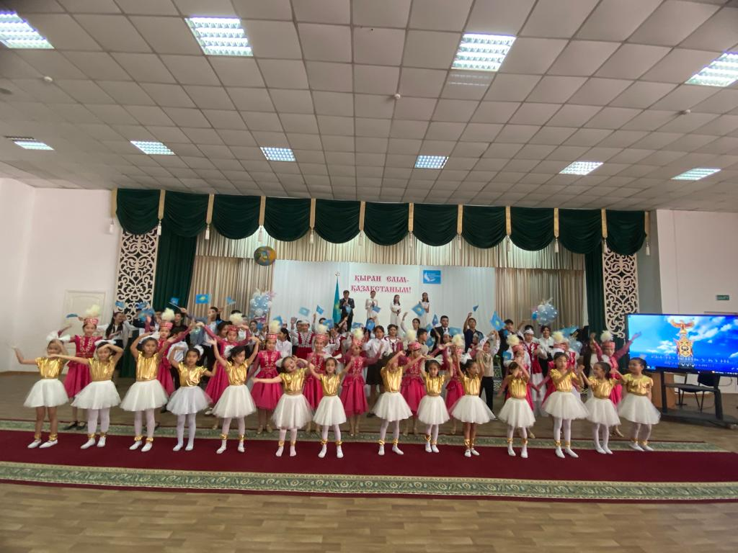
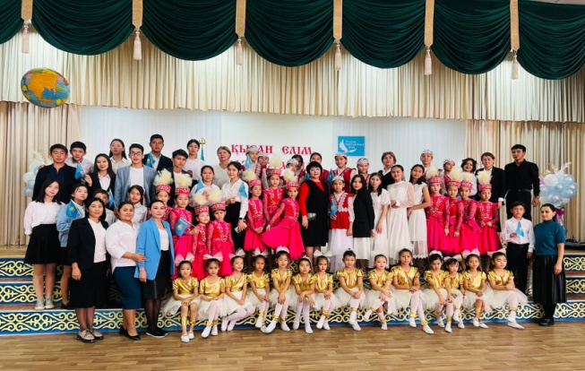
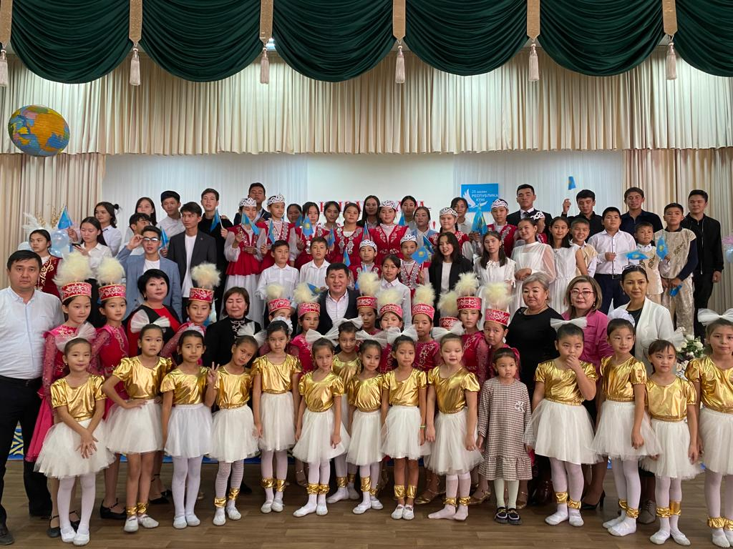
25 ҚАЗАН - РЕСПУБЛИКА КҮНІНЕ ОРАЙ ӨТКІЗІЛГЕН
«ҚЫРАН ЕЛІМ-ҚАЗАҚСТАНЫМ» АТТЫ ІС-ШАРА

Slide 24
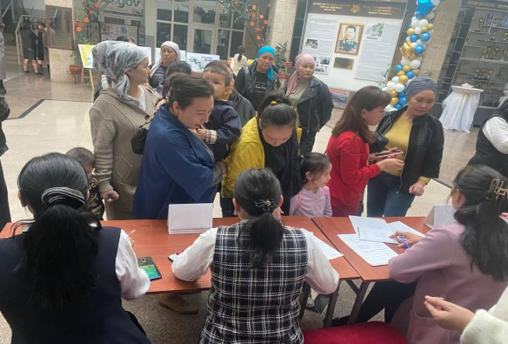
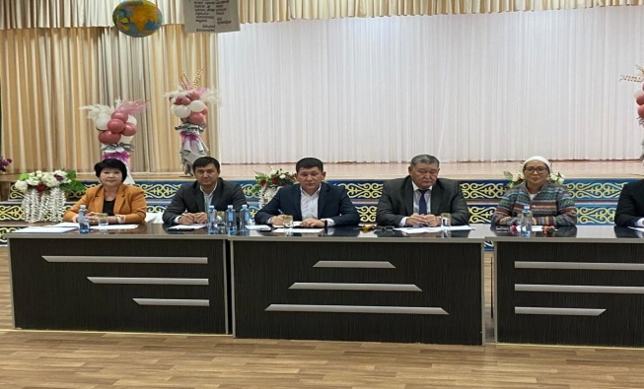
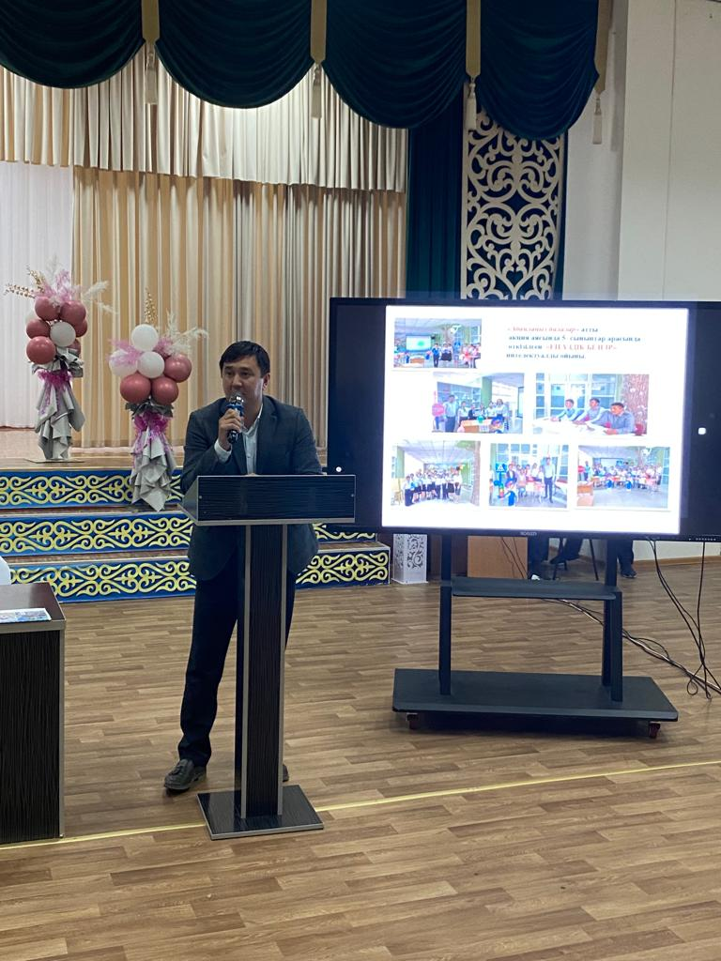
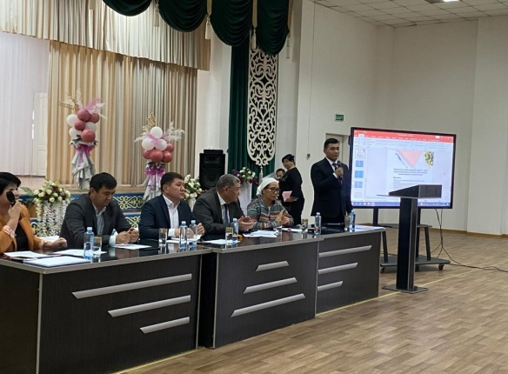
«МЕКТЕП, АТА-АНА,ҰСТАЗ БІРЛІГІ-САПАЛЫ ҰРПАҚ ТӘРБИЕСІНІҢ ІЗГІ ЖОЛДАРЫ» жалпы ата-аналар жиналысы

Slide 25
«Өнерім саған,Тәуелсіз Қазақстан!»

Slide 26
«ӨНЕРІМ САҒАН, ТӘУЕЛСІЗ ҚАЗАҚСТАН!»

Slide 27
«ЖЕЛТОҚСАНДА МҰЗДА ЖАНҒАН АЛАУЫ, ЖЕЛБІРЕТТІ ТӘУЕЛСІЗДІК АЛАУЫ»
ТАҚЫРЫБЫНДАҒЫ ЖЕЛТОҚСАНШЫЛАРМЕН КЕЗДЕСУ КЕШІ

Slide 28
Ж.ШАНИН АТЫНДАҒЫ ҰЛТТЫҚ ӨНЕР АКАДЕМИЯЛЫҚ ҚАЗАҚ
ДРАМА ТЕАТРЫНЫҢ ӘРТІСТЕРІ
ЖАМИЛА НАУШАБАЙҚЫЗЫ
МЕН НҮРКЕН ОРАЗХАНҰЛЫМЕН КЕЗДЕСУ

Slide 29
"ҰЛТТЫҚ МЕКТЕП ЛИГАСЫ" ҚАЛАЛЫҚ ІРІКТЕУ ЖАРЫСЫНАН ЖҮЛДЕЛІ І ОРЫН ИЕЛЕНІП, ҚАЛАЛЫҚ КЕЗЕҢГЕ ЖОЛДАМА АЛДЫ. ЖАТТЫҚТЫРУШЫСЫ: БЕРКІНБАЕВ ТӨРЕХАН

Slide 30
9 сынып бойынша сынып жетекшілерімен «Сыныпта буллинг пен кибербуллингті болдырмау
мен алдын алуда сынып жетекшінің рөлі» тақырыбында өткізілген жиналыс

Slide 31
Ұлдар жиналысы 8-11 сынып

Slide 32
11 сынып түлектернің ұйымдастыруымен өткен «Алғысым шексіз»
атты мерекелік кеш

Slide 33
1 наурыз – Алғыс айту күні мерекесіне орай
«Оқушы –Ата-ана және Сынып жетекші »
арасында мектепішілік
«АЛҒЫСЫМ ШЕКСІЗ ҰСТАЗ-АНА!»
атты сайыс ұйымдастырылды.

Slide 34
«Мектеп парламенті» арасында өткізілген
аудандық жайдарман ойындары

Slide 35
ӘЛЕМДІК ДЕҢГЕЙДЕ КӨРКЕМ ГИМНАСТИКАДАН ӨТКЕН
ЖАРЫС ЖЕҢІМПАЗЫ МЕКТЕП МАҚТАНЫШЫ
11 «Г» СЫНЫП ОҚУШЫСЫ КӘДІР АЯУЛЫМ

Slide 36
«Көктем-2023» республикалық командалық-штабтық
оқу-жаттығуына дайындық жұмыстары

Slide 38
9 сыныптар арасында өткізілген
«Ал,кәнекей қыздар» сайысы

Slide 39
«ҚЫЗ БАЛАНЫҢ СҰЛУЛЫҒА ТӘРБИЕСІ,
ТАЗА БОЛСА АРЫ МЕН ЖАНДҮНИЕСІ»
атты тақырыпта 8-сынып қыздары
мен ата-аналарымен өткізілген іс-шара

Slide 40
«ҚЫЗ БАЛАНЫҢ СҰЛУЛЫҒА ТӘРБИЕСІ,
ТАЗА БОЛСА АРЫ МЕН ЖАНДҮНИЕСІ»
атты тақырыпта 9-сынып қыздары
мен ата-аналарымен өткізілген іс-шара

Slide 41
«ТӘРБИЕЛІ ҚЫЗДАР-ҚОҒАМНЫҢ ОРТАЙМАЙТЫН
ЕҢ ҚҰНДЫ ҚАЗЫНАСЫ»
атты тақырыпта 10-сынып қыздары
мен ата-аналарымен өткізілген іс-шара

Slide 42
«Діни экстремизмнің алдын алу және діни серіктестік» теолог маман
Уалихан Самат Шоқанұлымен кездесу

Slide 43
«Дұрыс таңдалған мамандық-болашақтың жарқын кепілі» тақырыбында
Қаратау ауданы жастар ресурстық орталығының ұйымдастыруымен
өткізілген кездесу кеші

Slide 44
«МЕЙІРІМ ЖҮРЕКТЕН»
айлығының ашылуы

Slide 45
Мектепішілік
ата-аналар
жиналысы

Slide 46
«Мейірімділік-жүректен,қайырымдылық-білектен»
тақырыбындағы шығарма жазу

Slide 47
Прокурор сағаты 8-11 сынып оқушыларымен
онлайн кездесуі

Slide 48
Галстуксыз бір сағат белгілі жетістікке жеткен танымал тұлғалармен кездесу

Slide 49
«Ұранды елдің-ұрпағы қайсар»
әскери қызметкерлермен кездесу

Slide 50
МЕДИЦИНА
ҚЫЗМЕТКЕРЛЕРІМЕН
КЕЗДЕСУ

Slide 52
«ҮЗДІК СЫНЫП ЖЕТЕКШІ»
4 «Ғ» сынып жетекшісі Тобанова Гүлжамал Петровна✓
6 « » Абайдуллаева Айсұлу
8 «Ғ» Тохаева Гулбану
8 «Г» cынып жетекшісі Жолдасова Роза Серікқызы
9 «Д» cынып жетекшісі Файзуллаева Сыпаркул Сүндетовна
9 «Е» cынып жетекшісі Алибаева Құралай Алибаевна
10 «В» cынып жетекшісі Шуакбаева Манат Аштайовна
11 «Д» cынып жетекшісі Нарбек Клара Әріпбайқызы
5 «Ғ» cынып жетекшісі Байбатшаева Жадыра Бабаханқызы6
«Б» cынып жетекшісі Өтемісова Тамара
6 «А» cынып жетекшісі Курбанкулова Гульшат
7 «Б» сынып жетекшісі Турсынкулова Айжан
7 «Д» сынып оқушысы Мақсатова Асель
5 «Ж» сынып оқушысы Азтаева Айнұр
Мектептің ішкі тәртіп ережесін сақтап, біліммен қатар спорт және өнер жетістіктері үздік деп танылған сыныптар: 8 «А» сынып оқушылары8 «Г» сынып оқушылары8 «Ғ» сынып оқушылары9 «Б» сынып оқушылары9 «Е» сынып оқушылары9 «В» сынып оқушылары10 «А» сынып оқушылары10 «В» сынып оқушылары10 «Е» сынып оқушылары 5 «Б» сынып оқушылары5 «З» сынып оқушылары5 «Г» сынып оқушылары6 «З» сынып оқушылары6 «Ә» сынып оқушылары7 «Ғ» сынып оқушылары7 «И» сынып оқушылары

Slide 53
ТЕХНИКАЛЫҚ ЕРЕКШЕЛІК
2023 жылы жазғы демалыс кезінде әлеуметтік топтағы балалардын демалысын ұйымдастыру үшін тынығу және сауықтыру лагерінің кызметі
Жолдама бойынша тынығу және сауықтыру лагерінде элеуметтік топтағы балалардын демалысын
қамтасыз ету
1. Мерзімі: 2023 жылғы маусым, шілде, тамыз айы
2. Жолдаманын уақыты: 10 күн
3. Бала саны- 125 бала

Slide 54
2023Ж ЖАЗҒЫ САУЫҚТЫРУ ЛАГЕРІНІҢ ТЕХНИКАЛЫҚ СИПАТТАМАСЫ
АСП | Көпбалалы | Аз қамтылған | Жартылай жетім
13 | 71 | 21 | 20

